Slide 1
Viindoo - Giải pháp phần mềm
Quản trị Doanh nghiệp All-in-one
By Ms. Jane Nguyen (CCO)
https://viindoo.com/

Slide 2
Mục lục
1
Giới thiệu Công ty Cổ phần Công nghệ Viindoo.
2
Giải pháp Viindoo có gì?
3
Tiến trình Ứng dụng Giải pháp Viindoo vào Doanh nghiệp.
4
Đội ngũ nhân sự của Viindoo.
5
Doanh nghiệp cần chuẩn bị gì ngay hôm nay?

Slide 3

1
Giới thiệu Công ty
CÔNG TY CỔ PHẦN CÔNG NGHỆ VIINDOO
Đại diện : Ông Trần Ngọc Tuấn - Tổng Giám đốc
Địa chỉ : Tầng 6, Tòa nhà Taiyo, Số 97 Bạch Đằng,
Phường Hạ Lý, Quận Hồng Bàng, Hải Phòng
Website : https://viindoo.com
Hotline : +84 225.730.9838
Email : info@viindoo.com
Viindoo - Giải pháp Phần mềm Quản trị Doanh nghiệp All-in-one (https://viindoo/com)

Slide 4

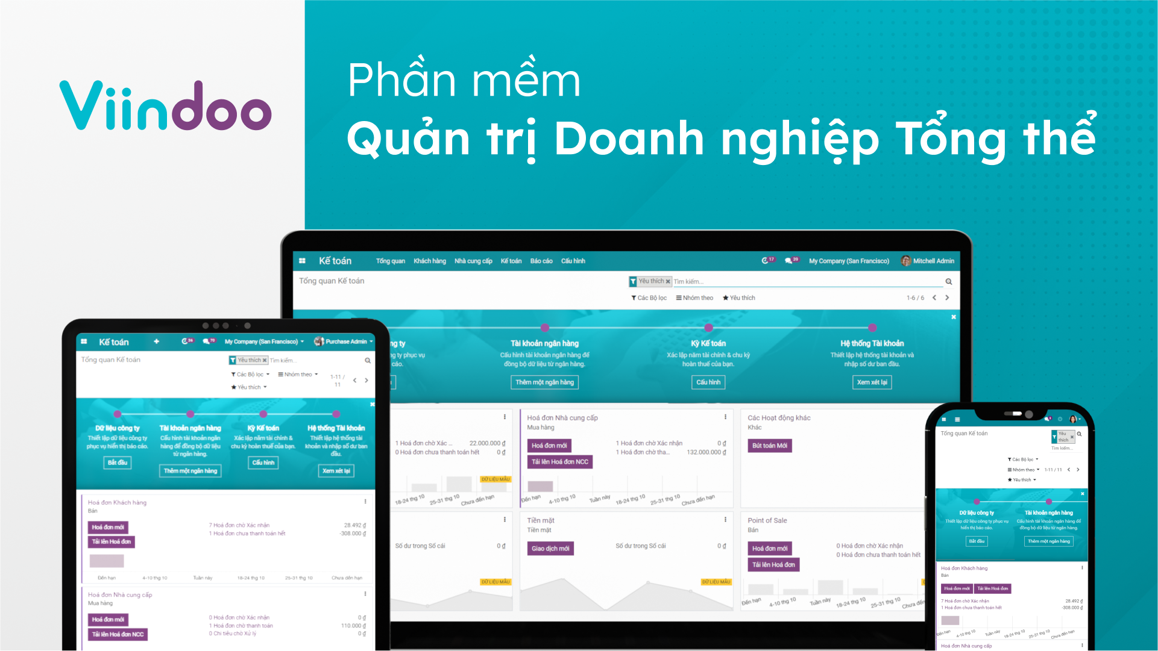
2
Giải pháp Viindoo có gì?
Viindoo là một Giải pháp Phần mềm Quản trị Doanh nghiệp Tổng thể All-In-One.
Viindoo - Giải pháp Phần mềm Quản trị Doanh nghiệp All-in-one (https://viindoo/com)

Slide 5


Slide 6

2
Giải pháp Viindoo có gì?
Viindoo - Giải pháp Phần mềm Quản trị Doanh nghiệp All-in-one (https://viindoo/com)

Slide 7


2
Giải pháp Viindoo có gì?
Giải pháp nhận Giải thưởng Sao Khuê 2021
Tháng 4/2021: Giải pháp Quản trị doanh nghiệp Viindoo nhận Giải thưởng Sao Khuê cho hạng mục “Sản phẩm xuất sắc” của ngành phần mềm CNTT Việt Nam thuộc lĩnh vực Quản lý, điều hành tổ chức doanh nghiệp.
Viindoo - Giải pháp Phần mềm Quản trị Doanh nghiệp All-in-one (https://viindoo/com)
Notes:
Giải pháp phần mềm Quản trị Doanh nghiệp Tổng thể Viindoo được đánh giá là giải pháp ERP hiện đại, tinh gọn, phù hợp với hầu hết các doanh nghiệp ở mọi lĩnh vực như: sản xuất, kinh doanh, chuỗi phân phối, giáo dục… Một ưu thế khác giúp Viindoo được đánh giá là một phần mềm quản trị hiện đại là giải pháp được phát triển trên nền tảng điện toán đám mây dưới hình thức SaaS. Doanh nghiệp không cần phải đầu tư chi phí cho hạ tầng CNTT phần cứng hay chi phí nhân công bảo trì. Đồng thời, hình thức thanh toán theo thuê bao của Viindoo SaaS giúp các công ty có ít ngân sách cho CNTT dễ dàng phân bổ tổng chi phí theo thời gian sử dụng thực tế, vì vậy ngay cả các doanh nghiệp nhỏ cũng có thể sử dụng một phần mềm mạnh mẽ, hiện đại cho hoạt động quản lý của mình.
Giải pháp vinh dự nhận được giải thưởng Sao Khuê 2021 cho hạng mục “Sản phẩm xuất sắc” của ngành phần mềm CNTT Việt Nam thuộc lĩnh vực Quản lý, điều hành tổ chức doanh nghiệp.

Slide 8



3
Tiến trình ứng dụng Giải pháp Viindoo vào Doanh nghiệp
1
2
3
Khảo sát
Giám sát hậu triển khai
Triển khai
Viindoo - Giải pháp Phần mềm Quản trị Doanh nghiệp All-in-one (https://viindoo/com)

Slide 9
3
Tiến trình ứng dụng Giải pháp Viindoo vào Doanh nghiệp
Giai đoạn Khảo sát
Nguồn lực
Phương án
Dự toán
Quy trình
Lãnh đạo
Đội ngũ
Cơ sở vật chất
Văn hóa DN
Lập phương án triển khai phù hợp.
Dự tính thời gian triển khai phù hợp
Lập ngân sách dự kiến cho từng giai đoạn
Một bản phương án phân tích hoàn chỉnh, phù hợp với đặc thù doanh nghiệp với đầy đủ hình ảnh mô phỏng để giúp doanh nghiệp hình dung chi tiết về phần mềm sau khi được xây dựng.
Kết quả
Viindoo - Giải pháp Phần mềm Quản trị Doanh nghiệp All-in-one (https://viindoo/com)

Slide 10
3
Tiến trình ứng dụng Giải pháp Viindoo vào Doanh nghiệp
Giai đoạn Triển khai
Bước 5
Bước 4
Bước 3
Bước 2
Bước 1
Chuẩn bị dự án
Phân tích và
Lập kế hoạch
Thực hiện
Đào tạo và
Chuyển giao
Ứng dụng Giải pháp trong môi trường thực tế của Doanh nghiệp

Slide 11
3
Tiến trình ứng dụng Giải pháp Viindoo vào Doanh nghiệp
Giai đoạn Giám sát hậu triển khai
Giám sát
Ghi nhận
Cải tiến
Quy trình doanh nghiệp ứng dụng trong giải pháp Viindoo
Thực thi nghiệp vụ của từng bộ phận, người dùng
Ghi nhận sai sót người dùng.
Điều chỉnh, hướng dẫn người dùng xử lý tình huống thực tế
Ghi nhận vấn đề cần cải tiến ở giai đoạn sau
Đề xuất điều chỉnh kế hoạch tiếp theo (nếu có)
Viindoo - Giải pháp Phần mềm Quản trị Doanh nghiệp All-in-one (https://viindoo/com)

Slide 12
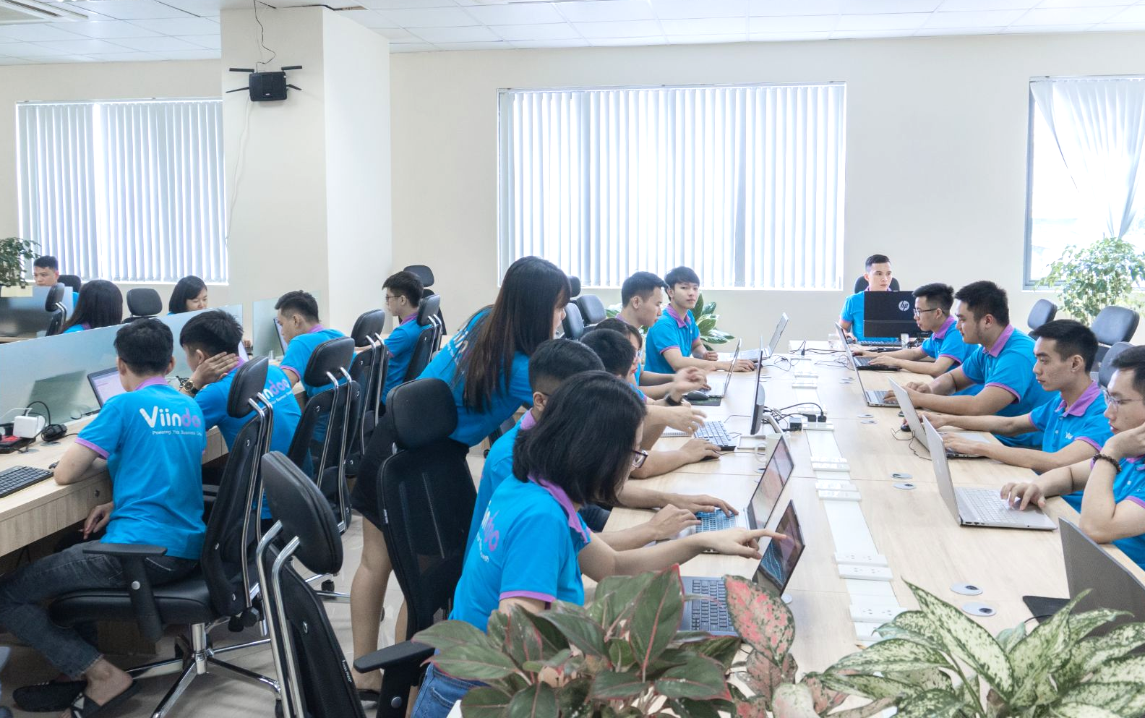
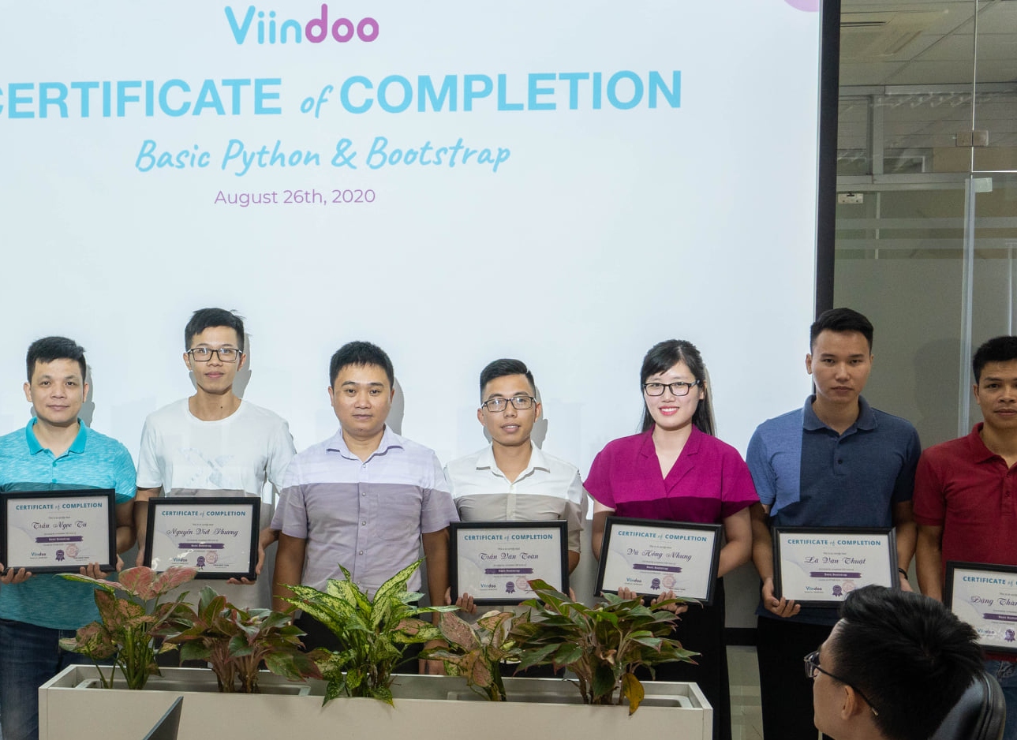




4
Đội ngũ nhân sự của Viindoo
Kinh nghiệm 10 năm Nghiên cứu và Triển khai phần mềm
Đội ngũ đông đảo
Được đào tạo bài bản về Kiến thức Quản trị và Công nghệ
Tinh thần làm việc quyết liệt, trách nhiệm tuân thủ văn hóa "kinh doanh tử tế" của Viindoo

Slide 13



5
Doanh nghiệp cần chuẩn bị gì ngay hôm nay?
Chuyển đổi tư duy lãnh đạo DN
Xác định mục tiêu, kỳ vọng cho công cuộc chuyển đổi số
Phân tích điểm mạnh, yếu của doanh nghiệp mình
Chuẩn bị đội ngũ chủ chốt thực hiện dự án chuyển đổi số
Chuẩn bị ngân sách phù hợp cho từng giai đoạn

Slide 14
5
Doanh nghiệp cần chuẩn bị gì ngay hôm nay?
Xác định mục tiêu, kỳ vọng khả thi cho từng giai đoạn thực hiện chuyển đổi số
Phân tích nguồn lực, điểm mạnh yếu của doanh nghiệp mình
Chuẩn bị nguồn lực cho dự án:
Lãnh đạo
Đội ngũ chủ chốt
Ngân sách: Đầu tư ban đầu, chi phí duy trì nâng cấp hàng năm
Thực hiện chiến dịch tuyên truyền, thể hiện sự kiên quyết của Lãnh đạo doanh nghiệp tới tất cả các phòng ban, cá nhân trong doanh nghiệp
Tìm hiểu và cân nhắc cùng đơn vị triển khai để có cái nhìn khách quan, khả thi cho từng bước đi của kế hoạch.
Viindoo - Giải pháp Phần mềm Quản trị Doanh nghiệp All-in-one (https://viindoo/com)

Slide 15

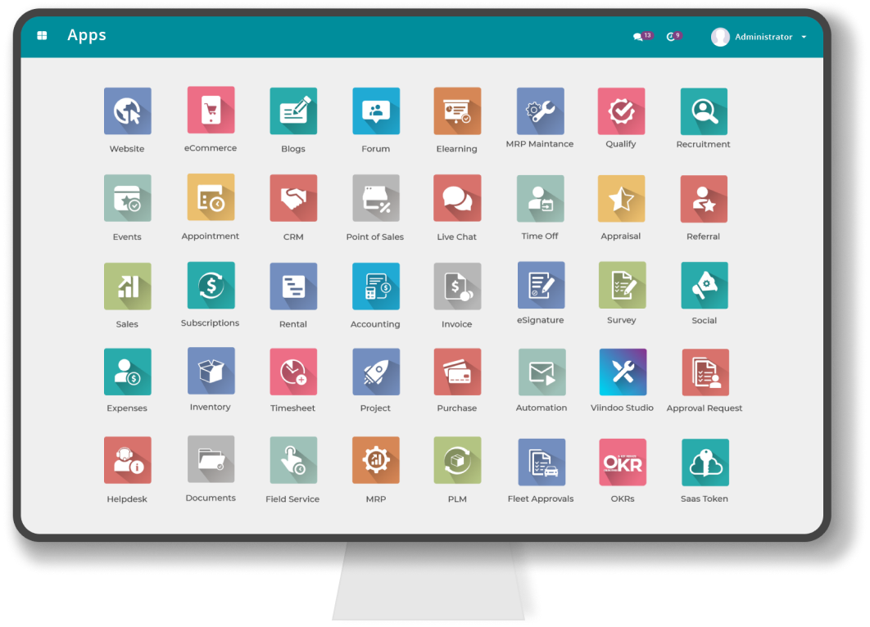


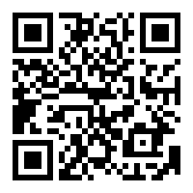
Thông tin liên hệ
https://viindoo.com/
0225 730 9838
sales@viindoo.com

Slide 16
THANK YOU!
Do you have any questions?
Powering Your Business Growth

